Slide 1



Programa TISOC
Personal Tècnic d’Intervenció Sociocomunitària
Servei de prevenció adreçat a l’alumnat escolaritzat en instituts de secundària de les
Illes Balears
Programa finançat pel Ministeri d'Educació i Formació Professional, i cofinançat pel Fons Social Europeu (FSE), en el marc del Programa Operatiu d'Ocupació, Formació i Educació 2014-2020.

Slide 2
Conveni de col·laboració
Projecte d’inversió:
Inclusió de la figura professional de l’educador/a social als centres educatius de secundària
3 cursos escolars: 2017-18, 2018-19 i 2019-20
Experiència prèvia del personal Tècnic d’Intervenció Socioeducativa - TISE (2009-11)

Slide 3


Funcionament del personal TISOC
Personal no docent
  No tenen funcions docents
  Condicions laborals diferents: vacances no escolars
Flexibilitat horària:
  Horari fix: de 9.00 a 14.00 h
  2 hores flexibles per dia a desenvolupar abans o després segons les necessitats de l’alumnat del centre durant la setmana (35 hores)
Ubicació i pertinença:
  Departament d’Orientació

Slide 4

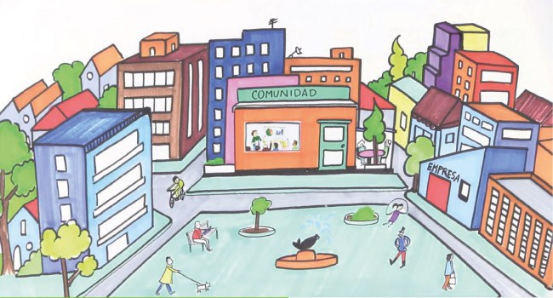


Objectius
Comunitat educativa enllaç Entorn comunitari
es manifesten en
Dificultats socials Prevenir, reduir, eliminar
interfereixen Procés d’ensenyament-aprenentatge
Problemes de convivència
Absentisme escolar
Fracàs escolar
Abandonament prematur

Slide 5



Funcions
Treball grupal:
Habilitats socials i de relació
Educació emocional
Cohesió de grup
Hàbits d’organització i estudi
Sortides a serveis d’orientació fomativo-laboral
Activitats extraescolars
Dinàmiques a l’hora de tutoria
Treball individual:
Atenció individualitzada: escolta i acompanyament
Contractes conductuals, carnet per punts…
Acompanyaments dins aula
Derivació i acompanyament a serveis externs
Gestió d’ajudes (Fons d’Emergència Social)
Treball familiar:
Reunions de seguiment
Comunicació fluïda amb la família
Acompanyament familiar
Informació, assessorament i orientació a recursos
adequats a les necessitats familiars
Visites a domicili
Treball amb el professorat:
Recepció de les seves demandes d’intervenció
Entrevistes conjuntes amb l’alumnat, famílies i altres recursos
Participació en els espais de coordinació
(reunions de tutors, equips docents…)
Treball conjunt i coordinat
Treball per a la millora de la cohesió i el clima de feina del personal del centre
Assessorament i participació en tutories o classes amb activitats per treballar la gestió del grup i temàtiques d’interès

Slide 6



Funcions
Participació en espais de coordinació de barri/poble:
Plataformes
Taules d’entitats
Comissions educatives…
Coordinació amb els recursos externs:
Disseny i realització d’intervencions conjuntes amb diferents recursos:
  Serveis socials
  Policia
  Salut
  Organitzacions del barri
  Altres centres educatius
Visibilització de la tasca i activitats dels serveis i entitats de la barriada:
Difusió de les activitats que ofereixen els serveis externs i entitats en el centre
Informació i acompanyament a alumnes i famílies a activitats de recursos externs
Foment de la relació dels centres amb els recursos externs:
Potenciació del coneixement i la coordinació amb els recursos i activitats que aquests ofereixen entre el professorat i altres professionals del centre

Slide 7
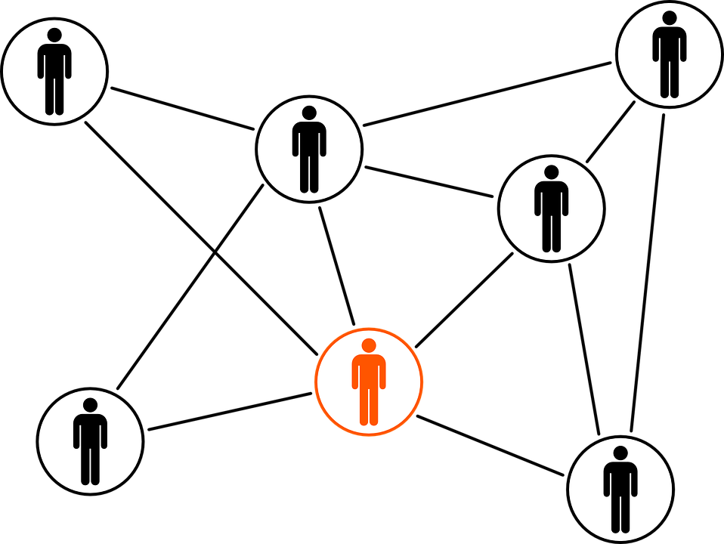

Funcions
Comissions de seguiment i coordinacions amb els professionals de Serveis Socials de l’alumnat:
Traspàs d’informació
Disseny d’estratègies d’intervenció conjuntes
Valoració de nous casos (notificacions de risc)
I amb altres serveis i entitats que intervenen amb alumnat del centre:
Servei de Protecció de Menors
Fiscalia de Menors
Direcció General de Menors i Famílies
Policia
Entitats esportives i d’oci i temps lliure...
Participació en el pas de l’alumnat de Primària a Secundària:
Reunions de traspàs d’informació (amb tutors, equips directius, EOEP…)
Col·laboració en la formació de grups, en l’organització de mesures d’atenció de l’alumnat...
Dinamització d’activitats d’acollida de l’alumnat de Primària

Slide 8

Projecte d’intervenció al centre
Assetjament escolar
Prevenció de l’absentisme escolar
Atenció a alumnes amb indicadors de risc social
Col·laboració en el desenvolupament del Pla d’acció tutorial
Dinamització del treball comunitari i sociocultural en el marc escolar
Mínim de 2 programes d’actuació:
(Pactats amb l’equip directiu i l’equip d’orientació)

Slide 9





Procediment
Detecció d’una necessitat
Qui?
Qualsevol persona del centre
Especialment tutors
Derivació al/la TISOC
Com?
Demanda d’intervenció
1
Valoració de la demanda i disseny de la intervenció
En coordinació amb tots els agents implicats (tutors, famílies, recursos externs…)
Intervenció
2
Individual
Familiar
Grupal
Comunitària
3
Seguiment i avaluació
4
5

Slide 10
Informació sobre el programa TISOC:
Web del Servei d’Atenció a la Diversitat - Conselleria d’Educació i Universitat
Web del Servei de Planificació Social - Conselleria de Serveis Socials i Cooperació
Web del Fons Social Europeu a la Conselleria d’Educació, Universitat i Recerca
Blog de bones pràctiques tisocib@blogspot.com
IES:
(logo centre)
Nom TISOC:
Correu electrònic:
Altres dades (ubicació al centre…):

